Slide 1
Разработка безопасного кода с точки зрения DevSecOps и кибербезопасности
Нор Марк Эдуардович
Группа 1991

Slide 2

Постановка задачи
Необходимо разработать методологию и рекомендации по написанию безопасного кода с учетом принципов DevSecOps и кибербезопасности.

Slide 3


Актуальность
Количество кибератак и утечек данных постоянно растет, что приводит к значительным финансовым и репутационным потерям для компаний.
Традиционные подходы к обеспечению безопасности, такие как тестирование на поздних этапах разработки, не всегда эффективны и могут приводить к задержкам в выпуске продукта

Slide 4



Целевая аудитория
Разработчики программного обеспечения
Специалисты по информационной безопасности
Руководители проектов и менеджеры, ответственные за внедрение и поддержку систем безопасности в процессе разработки.

Slide 5



Используемые технические средства

Slide 6




Подходы для улучшения безопасности кода
Статический анализ кода
Динамический анализ кода
Применение практик безопасного кодирования
Использование безопасных дополнительных модулей

Slide 7
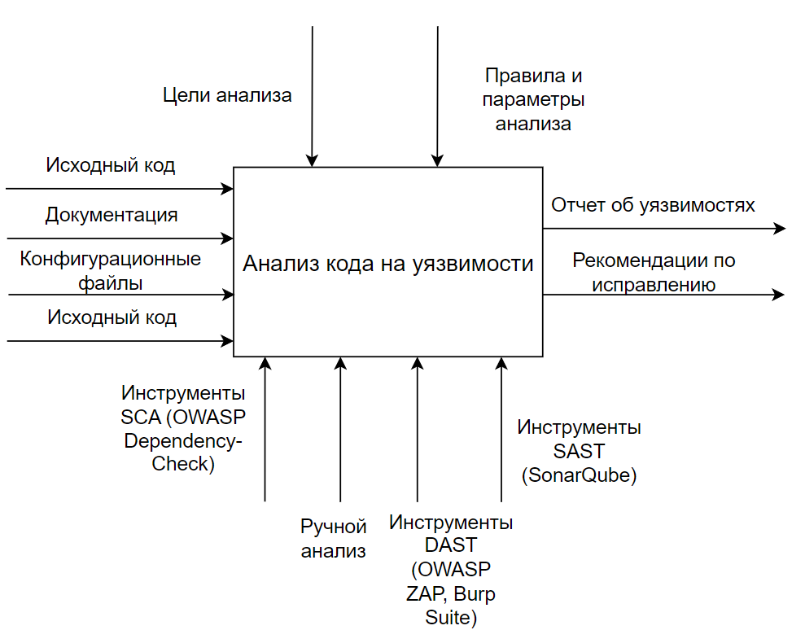

Slide 8
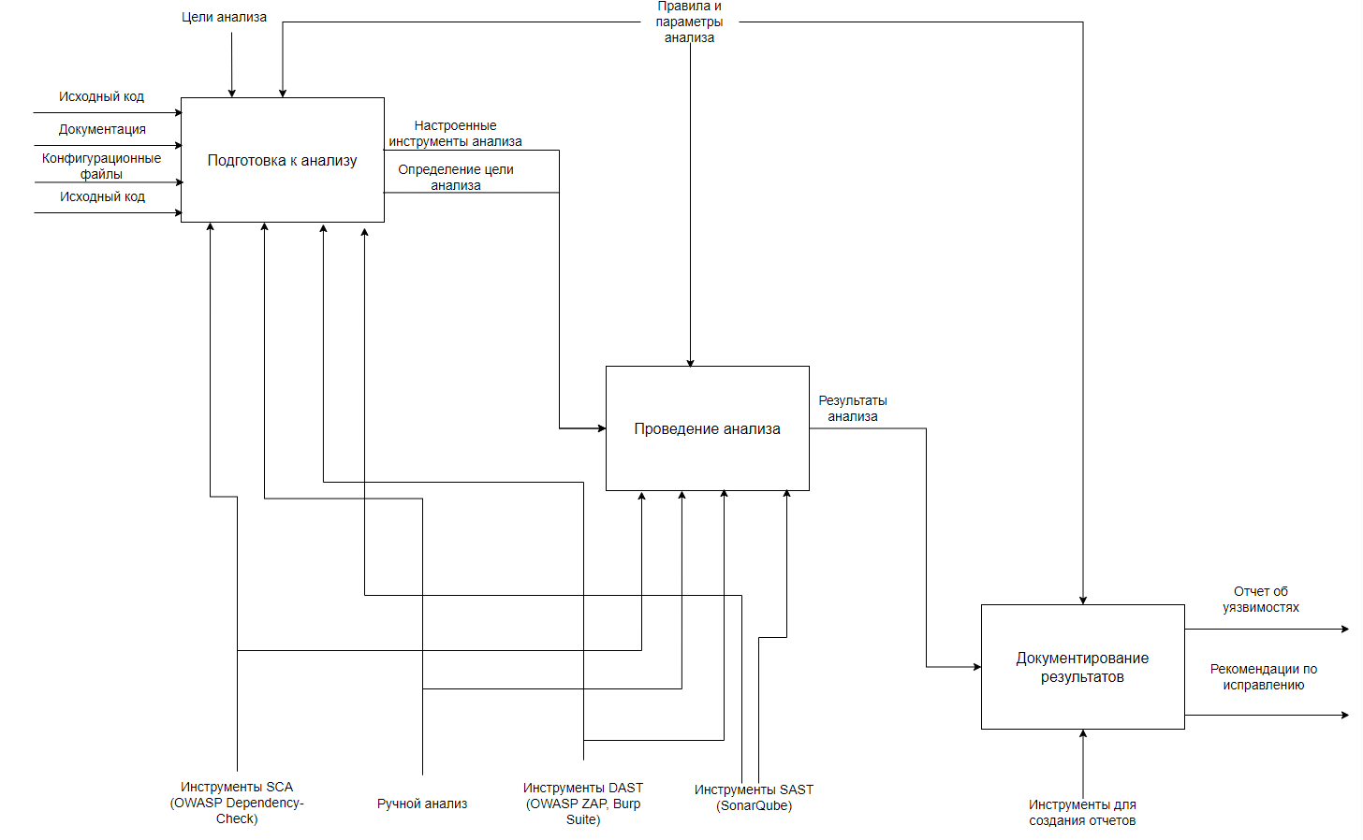

Slide 9
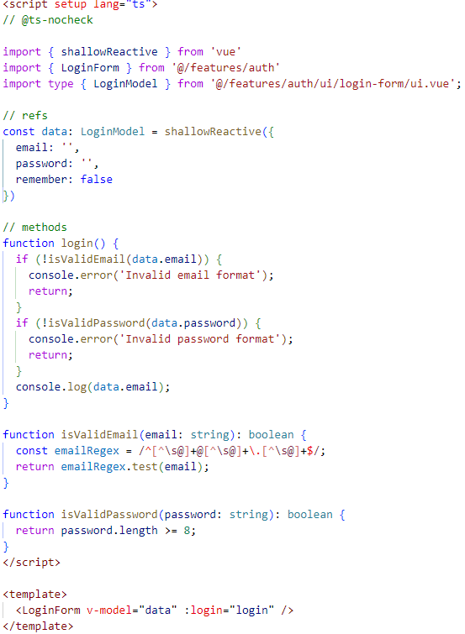
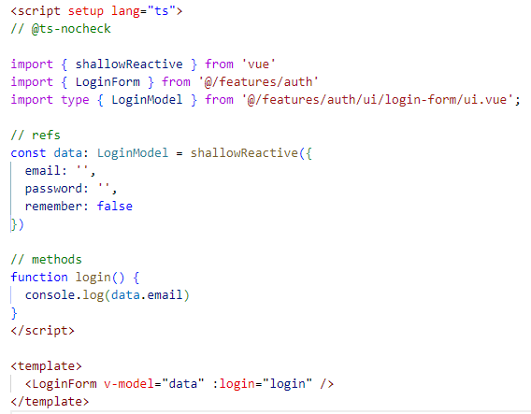

Slide 10

Заключение
Внедрение данных правил и рекомендаций позволит повысить эффективность процессов разработки программного обеспечения, улучшить уровень безопасности и обеспечить конкурентоспособность предприятия на рынке информационных технологий

Slide 11
Вопросы?

